Slide 1
স্বাগতম

Slide 2
শিক্ষক পরিচিতি
কামরুল আহমদ
সহকারী শিক্ষক ( গণিত )
রাজুর বাজার কলেজিয়েট স্কুল
নেত্রকোণা সদর, নেত্রকোণা।
মোবাইলঃ ০১৭১৪-৬৮০৩১০
ইমেইলঃ
kamrulahmed$5$@gmail.com

Slide 3
পাঠ পরিচিতি
শ্রেণিঃ ৬ষ্ঠ
বিষয়ঃ গণিত
অধ্যায়ঃ ৪
অনুশীলনীঃ ৪.১

Slide 4
নিচের ছবিগুলো লক্ষ্য করো
প্রতীক
প্রতীক
বাংলাদেশ বিমান বাহিনী
বাংলাদেশ নৌবাহিনী
প্রতীক
প্রতীক
বাংলাদেশ সেনাবাহিনী
বাংলাদেশ রেডক্রিসেন্ট
প্রতীক দ্বারা কোনো বিষয়কে সহজে প্রকাশ করা যায়।
Notes:
শিক্ষার অনুকূল পরিবেশ তৈরীর জন্য প্রতীকের ছবি দেখিয়ে শিক্ষার্থীদের প্রশ্ন করতে এগুলো কিসের প্রতীক?

Slide 5
পাঠ ঘোষনা
বীজগণিতীয় প্রতীক, চলক ও সহগ

Slide 6
শিখনফল
এ পাঠ শেষে শিক্ষার্থীরা................
১। বীজগণিতীয় প্রতীক কী বলতে পারবে।
২। চলক কী তা সনাক্ত করতে পারবে।
৩। চলকের বৈশিষ্ট্য বর্ণনা করতে পারবে।
৪। সহগ নির্ণয় করতে পারবে।
৫। বীজগণিতীয় রাশি কী তা ব্যাখ্যা করতে পারবে।
৬। বীজগণিতীয় রাশির পদসংখ্যা নির্ণয় করতে পারবে।

Slide 7
প্রতীক
সংখ্যা প্রতীক
অক্ষর প্রতীক
$$1$$
$a$
$b$
$c$
$p$
$$2$$
$$3$$
$q$
$r$
$x$
$$4$$
$$5$$
$$6$$
$y$
$z$
$$7$$
$$8$$
$$9$$
$$0$$
$l$
অক্ষর দ্বারা জানা বা অজানা রাশিকে প্রকাশ করা যায়। সংখ্যা প্রতীক অক্ষর প্রতীকের বামে বসে।
অক্ষর ও সংখ্যা প্রতীক উভয়ই চলকের সহগ হিসেবে ব্যবহৃত হতে পারে। তবে সহগ চলকের বামে বসে।

Slide 8
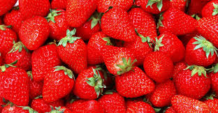
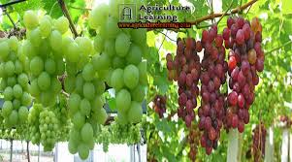
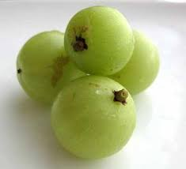
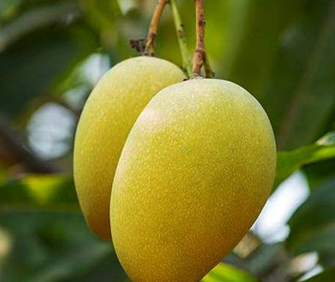
চলক
$x$ সংখ্যক ষ্ট্রবেরি
চলকের মান নির্দিষ্ট নয়।
$y$ সংখ্যক আঙ্গুর
চলক বিভিন্ন মান ধারণ করতে পারে।
চলক এমন একটি প্রতীক যার মান পরিবর্তন হয়।
$x$ = $4$ টি আমলকী
$x$ = $2$ টি আম

Slide 9
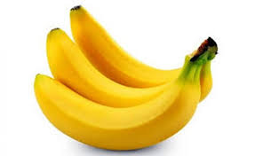
সহগ
$$x$$
$$3x$$
$$x$$
$$x$$
$$y$$
$$y$$
$$y$$
$$y$$
$$4y$$
$$y$$
$$mxy$$
$$m$$
$$x$$
কোনো একপদী রাশিতে চলকের সাথে যখন কোনো সংখ্যা গুণক হিসেবে যুক্ত থাকে, তখন ঐ গুণককে রাশিটির সাংখ্যিক সহগ বা সহগ বলে।

Slide 10
প্রক্রিয়া চিহ্ন
পাটিগণিতে প্রক্রিয়া চিহ্ন
যোগ বিয়োগ গুণ ভাগ
বীজগণিতে প্রক্রিয়া চিহ্ন
প্লাস মাইনাস ইন্টু ডিভিশন
যোগ, বিয়োগ, গুণ ও ভাগ যেসব চিহ্ন দিয়ে প্রকাশ করা হয়, তাদের প্রক্রিয়া চিহ্ন বলা হয়।

Slide 11
প্রক্রিয়া চিহ্ন দ্বারা বীজগণিতীয় রাশি লিখন পদ্ধতি
ধরি, $x ও y$ দুইটি চলক। তাহলে,
$x প্লাস y$কে লেখা হয়, $x+y$
$x মাইনাস y$কে লেখা হয়, $x−y$
$x ইন্টু y$কে লেখা হয়, $x×y$ বা $x.y বা xy$
$x ডিভিশন y$কে লেখা হয়, $x÷y$ বা $\frac{x}{y}$
সাধারণভাবে, ইন্টু এর ক্ষেত্রে প্রথমে সংখ্যা প্রতীক ও পরে অক্ষর প্রতীক লেখা হয়। যেমন $3x$.

Slide 12
একক কাজ
কাজঃ $+,−,×, ÷$ চিহ্নের মাধ্যমে লিখ।
$x$ এর দ্বিগুণ থেকে $y$ এর পাঁচগুণ বিয়োগ।
$x$এর সাথে $y$ এর আটগুণ বিয়োগ।
$x$ এর দ্বিগুণ থেকে $y$ এর তিনগুণ বিয়োগ।
$x$ কে $9$ দ্বারা গুণ করে প্রাপ্ত গুণফল থেকে $4$ বিয়োগ।
একটি সংখ্যার দ্বিগুণ এর সাথে অপর একটি সংখ্যার তিনগুণ যোগ।

Slide 13
বীজগণিতীয় রাশি ও পদ
$$x$$
$$2y$$
$$5z$$
বীজগণিতীয় রাশি
সংখ্যাসূচক প্রতীক
প্রক্রিয়া চিহ্ন
$+ ও −$ চিহ্নযুক্ত রাশি হচ্ছে এক একটি পদ

Slide 14
রাশির পদসংখ্যা
$$2x+3y÷4x−5x×8y$$
১ম পদ
২য় পদ
৩য় পদ

Slide 15
জোড়ায় কাজ
একটির দাম $x$ টাকা
দাম $y$ টাকা
দাম $z$ টাকা
ক) সহগ নির্ণয় করঃ $i) 6x ii) 5xy iii) xyz$
খ) তিনটি খাতা ও পাঁচটি রাবারের মোট দাম কত?
গ) চারটি খাতা, দুইটি পেন্সিল ও তিনটি রাবারের মোট দাম কত?
ঘ) ছয়টি খাতা ও নয়টি পেন্সিলের মোট দাম কত?

Slide 16
মূল্যায়ন
১। $x ও y$ কে বীজগণিতীয় ভাষায় কী বলে?
ক) চলক খ) রাশি গ) পদ ঘ) সহগ
২। $4x+3y$ রাশিটিতে কয়টি পদ আছে?
ক) ১ টি খ) ২ টি গ) ৩ টি ঘ) ৪ টি
৩। বীজগণিতে ব্যবহৃত সংখ্যা প্রতীক কয়টি?
ক) ৮ টি খ) ৯ টি গ) ১০ টি ঘ) ১১ টি
৪। চলক কতটি মান ধারণ করতে পারে?
ক) বিভিন্ন খ) ৩ টি গ) ২ টি ঘ) ১ টি
৫। বীজগণিতে ‘$+$’ চিহ্নকে কী বলে?
ক) মাইনাস খ) প্লাস গ) ইন্টু ঘ) ডিভিশন
৬। $x$ রাশিটিতে $x$ এর সহগ কত?
ক) $x$ খ) $0$ গ) $1$ ঘ) $2$

Slide 17
বাড়ির কাজ
১। $2x+3y÷4x−5x×8y$ রাশিটিতে কয়টি পদ আছে এবং পদগুলো কী কী?
২। প্রত্যেক পদের সহগ নির্ণয় করঃ $i) 6b ii) xy iii) 2x+5ab$
৩। এক হালি কলার দাম $x$ টাকা হলে,
$i) 5$ হালি কলার দাম কত ?
$ii) 12$ টি কলার দাম কত ?

Slide 18
সবাইকে ধন্যবাদ

